Slide 1


UBND THỊ XÃ BUÔN HỒ
TRƯỜNG MẦM NON HOA SEN
PHÁT TRIỂN NHẬN THỨC
Đề tài: Đếm đến 5. Nhận biết chữ số 5
Chủ đề: nước
Chủ đề nhánh: mùa hè của bé
Lứa tuổi: Mầm
Giáo viên: Trần Thị Thúy Hằng
Năm học: 2025

Slide 2

I/ Mục đích yêu cầu:
Kiến thức:
Trẻ biết đếm đến 5.
Trẻ nhận biết được các số trong phạm vi 5, nhận biết được chữ số 5.
Trẻ nhận biết được các nhóm có số lượng là 5.
2. Kỹ năng:
Trẻ có kỹ năng xếp và đếm từ trái qua phải.
Hình thành kỹ năng đếm đến 5, kỹ năng tạo nhóm có 5 đối tượng.
Trẻ có kỹ năng thực hiện các vận động tinh khi tham gia trò chơi: tô màu, di đất nặn, ghép hình,…
Rèn kỹ năng hoạt động theo nhóm cho trẻ.
3. Thái độ:
Trẻ có ý thức trong giờ học.
- Biết phối hợp và đoàn kết với các bạn trong khi chơi trò chơi.

Slide 3

II/ Chuẩn bị:
Đồ dùng của cô:
Giáo án Powerpoint.
Nhạc nền chơi trò chơi.
Mô hình trang trại chăn nuôi
Các bảng tạo hình chữ số 5.
2 chữ số 5 lớn dán thành con đường.
2. Đồ dùng của trẻ:
Mỗi trẻ chiếc phao,5 bạn nam, thẻ số trong phạm vi 5
Đồ dùng cho trẻ chơi trò chơi: Bút sáp màu, đất nặn, miếng ghép nhỏ, giấy,hột hạt xếp chữ số 5.
3. Địa điểm:
Lớp học thoáng mát sạch sẽ, có đủ diện tích cho trẻ hoạt động.
Đội hình dạy trẻ: trẻ ngồi thành chữ U, chuyển đội hình khi chơi trò chơi.

Slide 4

CẤU TRÚC BÀI HỌC
Phần 1: Ổn định tổ chức
Phần 2: Phương pháp, hình thức tổ chức
Phần 3: Kết thúc

Slide 5

Hoạt động 1:Ổn định tổ chức:
Cho trẻ hát mùa hè đến”
Trò chuyện về chủ đề

Slide 6
2, Phương pháp, hình thức tổ chức:
2.1: Ôn số lượng trong phạm vi 4:

Slide 7
1
Trß ch¬i: Chän sè t­ư¬ng øng

Slide 8
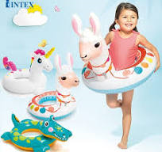
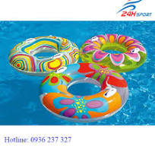
3
4
4
2

Slide 9



Đếm đến 5. Nhận biết chữ số 5:
5

Slide 10


Giới thiệu chữ số 5
5

Slide 11
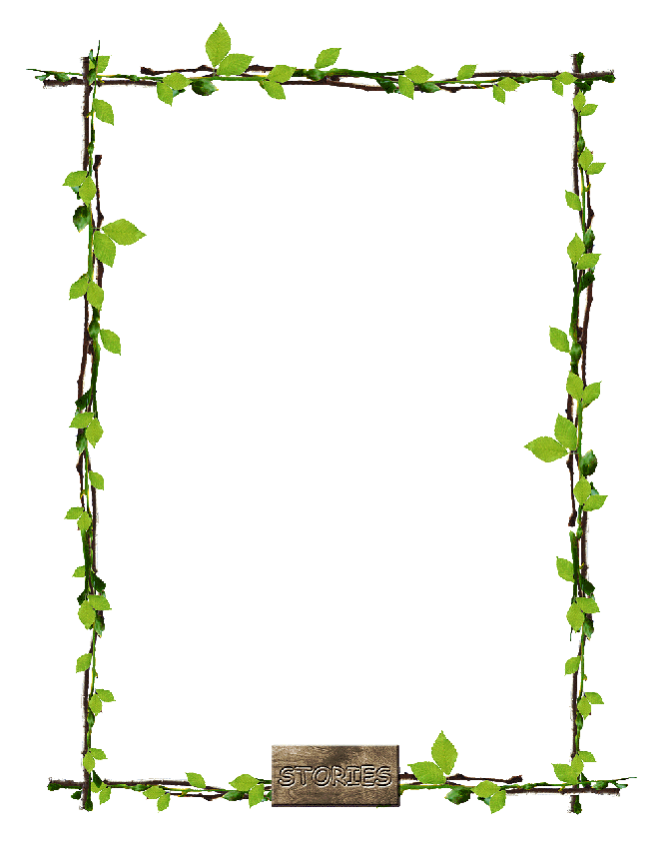
Số 5 có một nét thẳng, 1 nét cong hở bên trái và 1 nét ngang
5

Slide 12
Cách viết chữ số 5

Slide 13
5

Slide 14

Trò chơi: Đi theo chữ số 5
Cách chơi và luật chơi của trò chơi này như sau: Các con hãy tạo thành 2 nhóm và đi thật khéo léo theo hình chữ số 5 theo hướng mũi tên.

Slide 15

Trò chơi: Bé sáng tạo
- Cách chơi: Các con hãy tạo chữ số 5 bằng các cách khác nhau như: tô màu, dùng đất nặn di màu, và tạo số từ các miếng ghép màu, nặn số 5.xếp hột hạt chữ số 5
- Luật chơi: Cô sẽ chia các con về 3 đội, các đội hãy thực hiện nhiệm vụ mà cô đã đưa ra cho mỗi đội. Kết thúc 1 bản nhạc, đội nào làm nhanh và đẹp nhất sẽ là đội chiến thắng.

Slide 16

3, Kết thúc:
- Cô nhận xét khen ngợi trẻ

Slide 17


Slide 24

Ai tinh mắt
Trò chơi:
- Cách chơi: Các con hãy tìm chữ số 5 trong dãy số trên màn hình.
- Luật chơi: Cô sẽ chia các con về 3 đội. Khi hết 5 giây suy nghĩ, đội nào lắc xắc xô trước sẽ giành được quyền trả lời. Đội nào trả lời đúng sẽ giành được 1 điểm. Kết thúc các lượt chơi, đội nào giành được nhiều điểm nhất sẽ là đội chiến thắng.

Slide 25


3
5
1

Slide 26



Slide 27



Slide 28
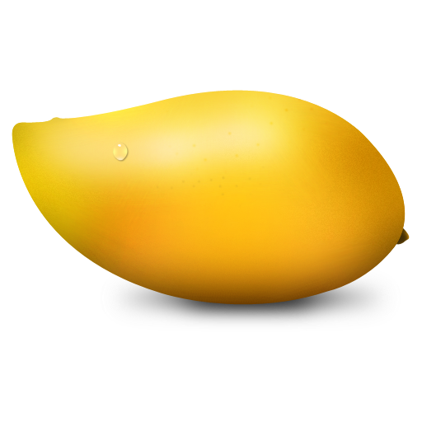
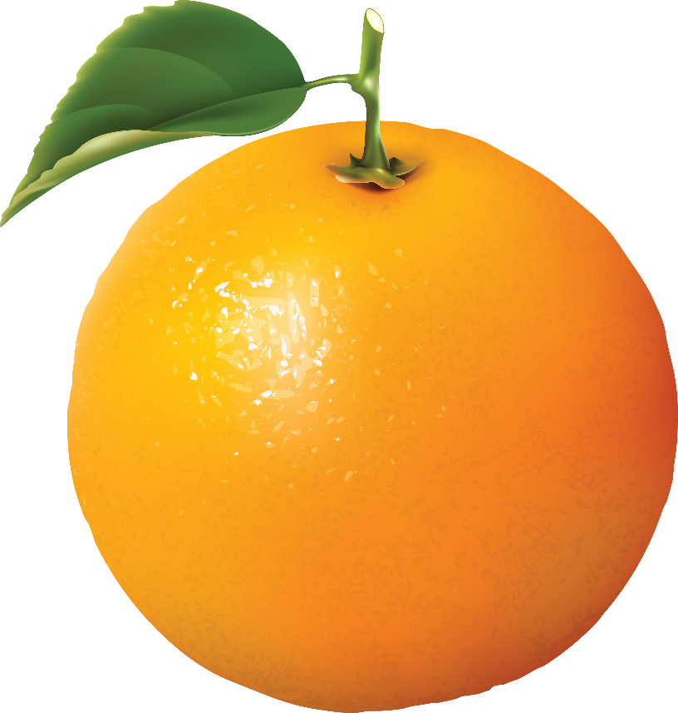

3
2
5

Slide 29
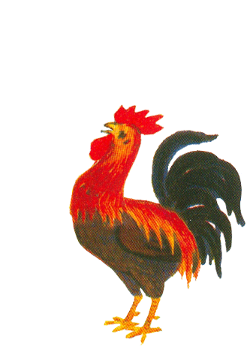
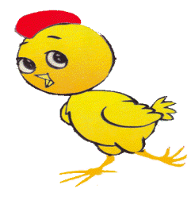
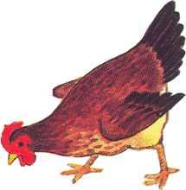
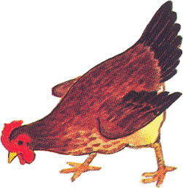
2
4
3

Slide 32

5
3
1
4
2
5
5
3

Slide 35

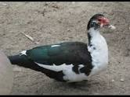
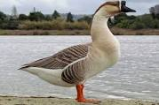
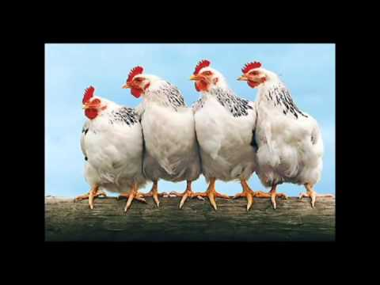
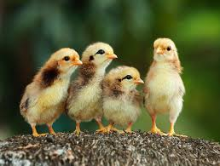
Bé hãy đếm số con vật và đặt thẻ số tương ứng:
2
3
4
4

